Slide 1

分布式光纤传感技术
Sit Dolor Amet
Notes:
尊敬的各位领导上午好 欢迎各位领导参加本次会议；今天非常荣幸有机会向大家介绍我们的分布式光纤传感技术以及设备，下面我们直接步入正题，首先先来看一段视频

Slide 2
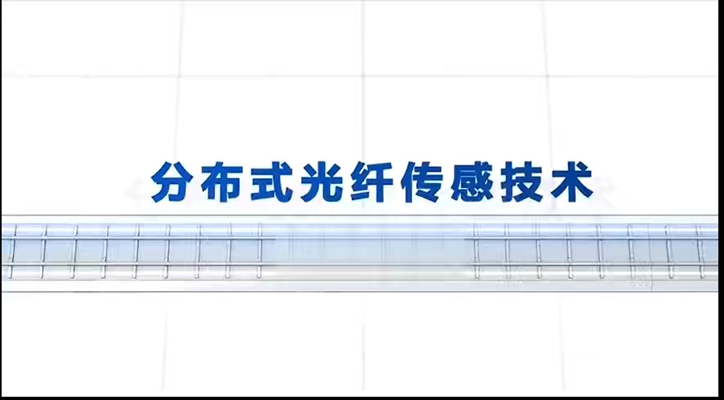
Notes:
先看一段与铁路相关的分布式光纤传感系统的应用 让我们对这个技术有个初步了解

Slide 3
光纤传感技术原理

Slide 4
背景
随着我国经济迅速发展，我国大型基础设施的建设总量已经超过世界其他国家的总和。同时，大型基础设施的健康监测也成为了研究和社会关注的热点。分布式光纤传感（DOFS）技术利用光纤作为信号的传输介质和传感单元，通过检测光纤中光信号的强度、相位、偏振态等参量在外场作用下的变化，实现对光纤沿线外部参量的连续分布式测量，从而成为目前能源、电力、航空航天、通信、交通、安防等诸多领域最为理想的大型设施无损健康监测技术。
为此，越来越多的研究人员开始进入 DOFS 的研究领域，同时，企业也意识到了 DOFS 技术应用的商业和社会价值，日益重视 DOFS 技术的应用推广。

Slide 5
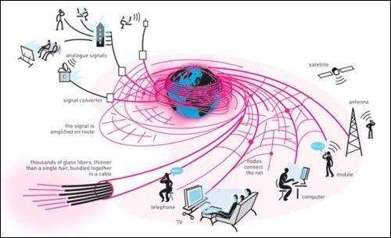
截止2021年末，仅仅中国光缆线路总长度就达到5599万公里；大约可以绕地球1400圈
光纤是现代人类信息化文明的基石，属于新型国家战略基础设施之一。与我们生活高度相关，随着光纤通信的普及，当前人类99%以上视频、语音、图片、文件数据等等都是通过光纤来传输。没有了光纤的支撑，人类将瞬间倒退50年，我们将没有了网络 没有了远程通信能力，手机电脑网络失效；视频无法传输；2G、3G、4G、5G都将重新归零；整个世界将会无法连接；整个世界秩序都将改变。

Slide 6

光缆一般为一缆多芯，通信光纤的纤芯成本低至0.2元/米。未来通过光纤传感技术突破，可以从每1米的光纤中，通过时分复用的激光扫描技术，利用拉曼、布里渊、瑞利等不同的光学散射，采用不同的解调方法，激励出20个温度传感器+20个应变传感器+20个振动传感器+20个声波传感器+......等。相当于在0.2元/米的光纤上，集成了几类最常用的传感器，每类传感器至少20个。

Slide 7
技术原理
分布式光纤传感系统是一项前沿科技。它是基于光纤传感技术，可以在一根光纤上同时测量多个位置的物理量，如温度、应变和压力等，其原理是通过光纤对激光散射、吸收、折射率变化等现象，应用分析手段，采集这些光电转换数据，进行频域和时域解调，最终可以确定这些物理量的变化。
1、光纤本身就是传感器，光纤敷设到哪就能实时将温度和声波、振动信息采集回来，进行解调。
2、光纤本质安全，适合多场合，特别是易燃易爆场所监测（区别于传感器）。
3、分布式光纤对比点式传感器，无盲区可达到厘米级。
4、分布式光纤监测场景大，每个通道可测20km，能准确定位，稳定可靠，可维护性强。
Notes:
应变指在外力和非均匀温度场等因素作用下物体局部的相对变形 涉及关键信息 误差可达厘米级
分布式光纤技术分为光频域和光时域技术两类，光频域技术一般具有较高的空间分辨率，但是测量过程复杂，传感距离有限。而光时域技术实现简单，具有长距离和高精度的特点

Slide 8
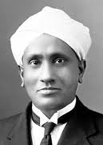
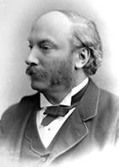
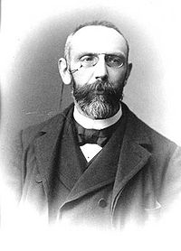
技术原理：基于光纤雷达定位技术与光纤中散射光对周边环境的感知能力
拉曼（C. V. Raman）
印度科学家，因发现光散射频率变化的 “拉曼效应” 获 1930 年诺贝尔物理学奖（亚洲第一位诺贝尓奖得主）。拉曼散射在光纤中表现为非弹性散射，其频移反映分子振动信息。光纤传感中利用拉曼散射（如 DTS 技术）实现分布式温度测量，受激拉曼散射还用于光纤放大器（RFA），扩展通信距离。
瑞利（Lord Rayleigh）
英国物理学家，因发现氩气和瑞利散射理论获 1904 年诺贝尔物理学奖。瑞利散射揭示了光在不均匀介质中散射强度与波长四次方成反比的规律，为分布式光纤波振动DAS提供了坚实的理论基础。
布里渊（Louis Marcel Brillouin）
法国物理学家，提出光与声波相互作用的布里渊散射理论。光纤中布里渊散射的频移与温度、应变线性相关，通过 BOTDR/BOTDA 技术实现分布式温度和应力监测。受激布里渊散射在高功率下引发非线性损耗，需优化光纤设计以平衡传感性能与传输效率。
光纤中光散射
拉曼散射
瑞利散射
布里渊散射
光纤电绝缘且稳定-本征安全抗电磁防爆防雷防电
光纤由二氧化硅(白石子)组成寿命长达30+年
可分布式测量光纤温度-应变-声波-振动-长达百公里
Notes:
当然提到分布式光纤 离不开三位物理学家 他们都发现了光线中的背向散射光 研究领域和侧重点不一样
应力：物体由于外因（受力、温度变化等）而变形时，在物体内个部分之间产生相互作用的内力，单位面积上的内力成为应力
应变：指在外力和非均匀温度场等因素作用下物体局部的相对变形
总结来说，光纤中的背向散射光主要包括瑞利散射、拉曼散射和布里渊散射

Slide 9
产品简介-DTS
“分布式光纤测温系统”（DTS）。在不同的应用领域与标准规范件中，名称有一些差别。比如在中国，根据 GB16280-2014 标准，本产品被定义为“分布式光纤线型感温火灾探测器”，是线型感温火灾探测器的一种重要类型。
DTS 主机负责光传感数据的处理。在工程实践中，DTS系统需配合使用传感光纤（通常是 50μm 或 62.5μm 的多模通信光纤），以实时监测光纤所在环境的温度。不同的应用领域和工作环境对 DTS 设备和光缆的需求有所不同。因此，在产品选型阶段，根据具体的应用领域，应选择最适合的 DTS 主机和相应的光缆，以确保系统的性能和效果。
Notes:
一微米相当于一毫米的千分之一

Slide 10
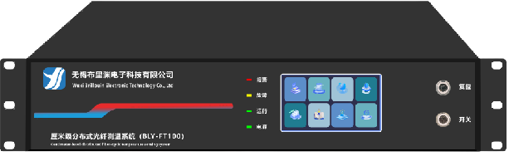

厘米级分布式光纤测温系统(5公分)
100℃
25℃
1699.05m
3200m
参数项 | 性能指标（实测）
测温原理 | 布里渊光频域编码
定位精度 | ±0.05m（5公分）
感温尺寸 | ±0.05m（5公分）
测温精度 | ±0.05℃@500m/±0.5℃@2km/±1℃@3km (配接对应长度光缆，10秒/通道测量时间)
测量距离 | 3.2km
测温分辨率 | ±0.01℃(软件显示温度分辨率)
测温通道 | ≤16通道（标配4通道）
测温时间 | ≤3秒/扫描通道
传感光纤 | FC/APC或E2000; 50/62.5um多模或者9um单模
接口电源 | 1个RS232,2个RS485,1个RJ45,8路继电器,24VDC
传感光缆 | 50-125um/62.5-125um（可选）
体积重量 | L483mm×W458mm×H89mm(8kg)
应用领域 | 工业、商用、民用等各个应用领域
9/125um、50/125um或62.5/125um
单模或多模光缆本身就是温度传感器
T_{1699.05m}
定位精度达到0.05米, 每0.05米光纤相当于一个温度传感器
扫描脉冲
T_{3199.85}
T_{3199.90}
T_{3199.95}
T_{3200.00}
每通道3.2km光缆 =64000个温度传感器, 可配16个通道, 最大配接50km光缆
定位精度±0.05m，温度精度±0.05℃，单台设备可负载100万个温度传感器

Slide 11
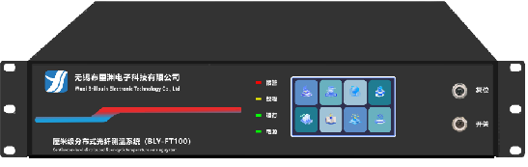

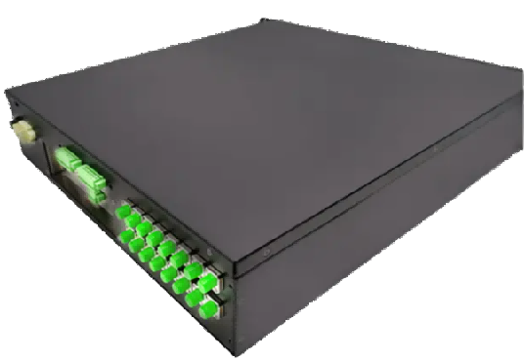
布里渊厘米级
分布式光纤测温主机
每通道3200m光缆=64000个温度传感器，16通道共计100万传感器，可准确测量厘米级小热点的温度变化。
定位精度为±0.05m，温度噪声:±0.1℃
。。。。。。
0.05m
0.05m
0.05m
0.05m
0.05m
0.05m
0.05m
0.05m
0.05m
0.05m
0.05m
0.05m
0.05m
0.05m
0.05m
0.05m
0.05m
0.05m
0.05m
0.05m
感温尺寸分辨率:±0.05m
温度峰峰噪声:±0.1℃
3200米普通通信光纤
±5cm小热点
100℃
100℃
25℃
3200m
普通米级光纤测温主机
每通道3200m光缆=3200个温度传感器，受限于感温尺寸分辨率，真实温度被平均，无法测量小热点的变化。
定位精度为±1m，温度噪声:±1℃
。。。。。。
1m
1m
感温尺寸分辨率: ±1m
温度峰峰噪声:±1℃
3200米普通通信光纤
±5cm小热点
100℃
25℃
26℃
3200m

Slide 12
产品原理-DTS
DTS的温度测量基于自发拉曼 Raman 散射效应。大功率窄脉宽激光脉冲入射到传感光纤后，激光与光纤分子相互作用，产生极其微弱的背向散射光，散射光有三个波长，分别是 Rayleigh（瑞利）、anti-stokes（反斯托克斯）和 stokes（斯托克斯）光；其中 anti-stokes 对光纤所有的环境具有温度敏感特性，作为信号光；stokes 光对温度不敏感，作为参考光。从传感光纤背向散射的信号光，再次经过分光滤波器，隔离 Rayleigh 散射光，透过温度敏感的 anti-stokes 信号光和温度不敏感的 stokes 参考光，并且由探测器（APD）接收，根据两者的光强比值可计算出温度。而位置的确定是基于光时域反射 OTDR 技术，利用高速数据采集测量散射信号的回波时间即可确定散射信号所对应的光纤位置。
Notes:
光时域反射技术原理：从发射信号到返回信号所用的时间，再确定光在玻璃物质中的速度，就可以计算出距离

Slide 13
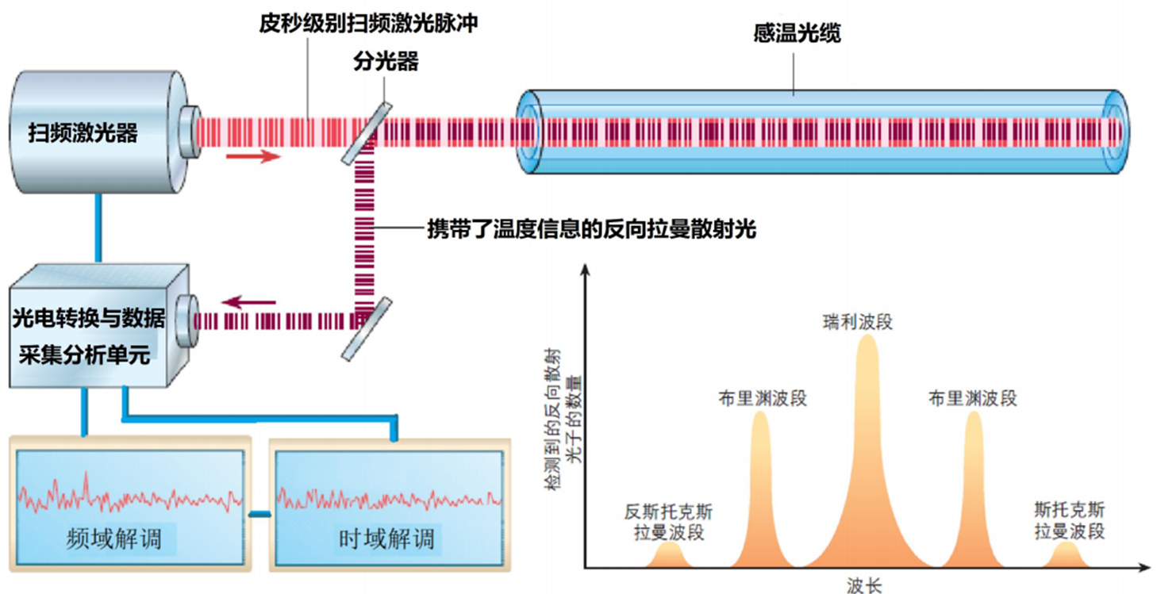
DTS原理示意图
Notes:
激光器产生大功率的光脉冲射入到传感光纤后，激光会与光纤分子相互作用，产生背向散射光，通过分光器滤出斯托克斯、反斯托克斯光，隔离散射光，最后由探测器接收，进行光电转换与数据采集分析

Slide 14
产品技术优势
1、连续分布式测量
分布式光纤传感器是真正的分布式测量，可以连续得到沿着测温光缆几十公里的测量信息，误报和漏报率大大降低。同时实现实时监测。
2、抗电磁干扰，在高电磁环境中可以正常的工作
光纤本身是由石英材料组成的，完全的电绝缘；同时光纤传感器的信号是以光纤为载体的，本征安全，不受任何外界电磁环境的干扰。
3、本征防雷
雷电经常破坏大量的电测传感器。光纤传感器由于完全的电绝缘，可以抵抗高电压和高电流的冲击。

Slide 15
产品技术优势
4、测量距离远，适于远程监控
光纤的两个突出优点就是传输数据量大和损耗小，在无需中继的情况下，可以实现几十公里的远程监测。
5、灵敏度高，测量精度高
理论上大多数光纤传感器的灵敏度和测量精度都优于一般的传感器，实际已成熟的产品也证明了这一点。
6、寿命长，成本低，系统简单
光纤的材料为石英玻璃，其具有不腐蚀、耐火、耐水及寿命长的特性，通常可以服役30年。综合考虑传感器的自身成本以及以后的维护费用，使用光纤传感器可以大大降低整个工程的最终经营成本。
Notes:
中继是指在网络通信中，为了扩展网络覆盖范围或增强网络性能，通过一定设备或技术，将一个网络信号传递到另一个网络的一种技术手段。

Slide 16
应用领域/适用环境
目前已广泛应用于消防、电力、石化、隧道、新能源等各类需要温度预警、高效测温与准确定位热源的环境中；光纤本身不带电，本征防雷防爆，适用于各种恶劣环境，如高温或者低温环境、潮湿、粉尘、有毒气体、腐蚀性气体、易燃易爆、强电磁干扰等；主要应用领域如下：
电力系统：
高压电缆温度监测：实时监测电缆温度，预防热过载风险，保障电网稳定运行。
变电站设备温度监测：对变压器、开关柜等设备温度进行连续监测，及时发现并预警潜在故障。
油气管道：
管道泄漏监测：通过温度监测及时发现管道泄漏点。
管道沿线温度监测：确保管道安全运行，预防因局部过热或低温导致的安全隐患。

Slide 17
应用领域/适用环境
综合管廊与隧道：
管廊内部环境温度监测：实时监测管廊内温度，预防火灾等事故。
隧道结构健康监测：温度监测评估隧道结构安全状况。
建筑安全：
建筑火灾预警：在高层建筑、隧道、地铁等人员密集场所布设 DTS 系统，及早发现火灾隐患。
大型建筑结构监测：如桥梁、大坝等结构的温度监测，评估结构健康状态。

Slide 18
应用领域/适用环境
工业过程控制：
石油化工设备温度监测：对反应釜、管道等设备进行温度监测，优化工艺控制。
冶金工业炉窑温度监测：监测高温炉窑温度，确保生产安全。
环境监测：
土壤、水体温度监测：研究太阳辐射、地热、水文循环等过程的时空分布特征。
大气温度监测：辅助气象观测和气候变化研究。
地下工程：
矿井安全监测：监测矿井电缆绝缘状态，预防火灾和瓦斯爆炸。
地铁系统温度监测：确保地铁运行安全。

Slide 19
应用领域/适用环境
仓储与物流：
冷链物流温度控制：确保食品、药品等冷链商品在运输过程中的温度稳定。
大型仓库温度监测：预防仓库火灾，保护仓储物资安全。
其他特殊领域：
航空航天设备温度监测：在航空航天领域，DTS 系统可用于监测发动机、燃油系统等关键部件的温度。
核工业：在核反应堆、核废料处理设施等环境中，DTS 系统可用于监测辐射热效应和温度分布
Notes:
后面有实际案例供大家参考

Slide 20
产品及技术原理-DAS
分布式声波振动传感系统 DAS 是基于相干瑞利散射的纯相位解调方案。它利用光纤对声音（振动）敏感的特性，当外界振动作用于传感光纤上时，由于弹光效应，光纤的折射率、长度将产生微小变化，从而导致光纤内传输信号的光强与相位同时发生变化。
DAS 型号的 DAS 系统仅需一芯单模光纤，最大测量距离可达 100 公里，定位精度可设置 0.4m-25m（取决于工程应用场景）,并且可实现多事件同时探测与定位。可以声音还原光纤任何一米位置的声波振动信号，频率准确度±1HZ，最大测量频率达到 50KHZ，将光纤变成“光纤麦克风振动传感器”阵列，每一米的“光纤麦克风振动传感器”都可以实时记录声波振动并解调还原声音，可以与视频摄像头联动，视频摄像头相当于人的“眼睛”，而 DAS 光纤声波振动传感系统相当于人的“耳朵”，当“眼睛”与“耳朵”同时使用的时候准确度大大增加，安防判断更加精准。
Notes:
弹光效应是指在外力作用下，晶体或玻璃等光学材料的折射率发生变化的现象

Slide 21
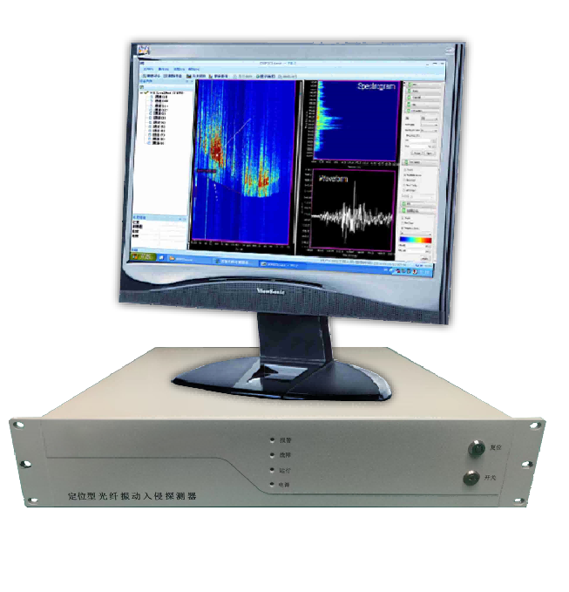




相位型DAS光纤声波传感系统(DAS)-60km
新版完全相位型PhaseDAS技术性能表
技术性能表
光纤类型 | 单模光纤（9/125um）
解调方式 | 完全相位式解调（采用IQ模拟正交解调方案，将相位解调的信号解决于前端，将不受声光调制频率限制，不丢失丰富的相位信息，非强度型，不受强度振幅波动影响¹）
频率精度 | ±1HZ
灵敏度&RIN噪声 | 大幅度的提升了灵敏度与相干噪声；
算法更新 | 更新了偏振噪声滤除；设计了带通声谱滤除去；增加了选频功能；
测量距离 | 最大60km（单模光纤损耗≤0.18db/km）
定位精度 | ±1m（与被测介质有关）
采样间隔 | 0.4-5m
测量时间 | 典型1s
测量通道 | 1通道（可扩展多通道²）
光纤测量频率 | 1Hz-50KHz（取决于光纤长度可调³）
数据输出方式 | 模块直接输出相位和幅度信息（模拟相位解调以后再转换为数字信号输出），相比上一代，相位信息更加完整
数据接口 | 实时数据传输，方便与第三方集成
实时数据量 | 最大不低于300MB/秒
数据存储容量 | 4TB（取决于工控器硬盘）
数据接头 | ITU-T G.652和G.655光纤接头为FC/APC
对外接口 | 承诺向用户开放对外数据接口，支持二次开发、功能扩展和集成应用
机箱结构 | 主体设备（长310mmX宽220cmX高60mm）与工控机分离，易于更换
软件功能 | 具备色域伪彩瀑布图（基于时间位置振动能量大小，振动能量与色温成线形关系）、带通振动选频功能、振动单点显示；具备地图显示功能；
应用领域 | 石油、煤矿、国防线、管线、海缆、电力防外破及周界防御等；
“光缆就是分布式拾音器串 ”
定位精度达到1米，每1米光纤即相当于一个麦克风
1m 光脉冲触发
一个麦克风
_{M9991}
_{M9992}
_{M9993}
_{M9994}
_{M9995}
_{M9996}
_{M9997}
_{M9998}
_{M9999}
_{M10000}
10km 光纤 = 10,000 麦克风传感器；50km光纤=50,000个麦克风传感器

Slide 22
产品原理
分布式声音传感器 DAS 是基于相干瑞利散射的分布式光纤传感器。它利用光纤对声音（振动）敏感的特性，当外界振动作用于传感光纤上时，由于弹光效应，光纤的折射率、长度将产生微小变化，从而导致光纤内传输信号的光强与相位同时发生变化。
DAS的测量过程是通过激光器沿着光纤发出光脉冲，一些光以反向散射的形式与入射光在脉冲内发生干涉，干涉光反射回来后，反向散射的干涉光回到信号处理装置，同时将光纤沿线的振动声波信号带到信号处理装置。由于光速保持不变，因此可以得到每米光纤的声波振动的测量结果。

Slide 23
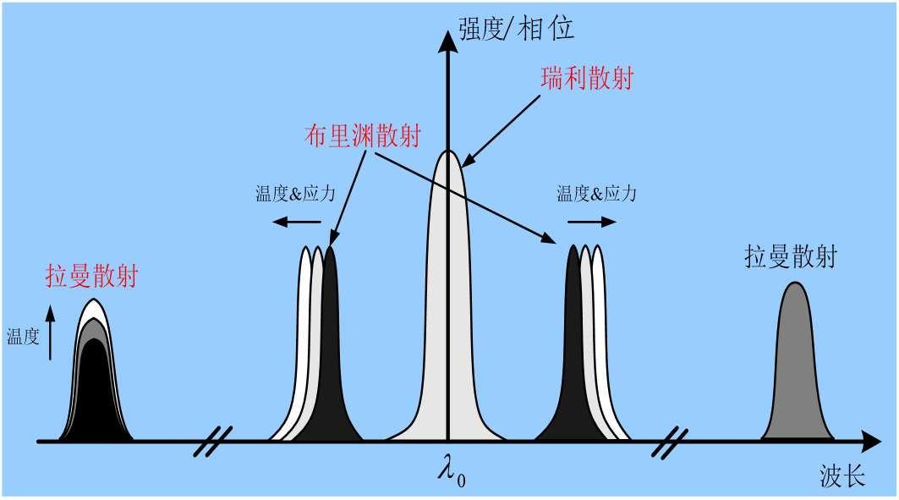
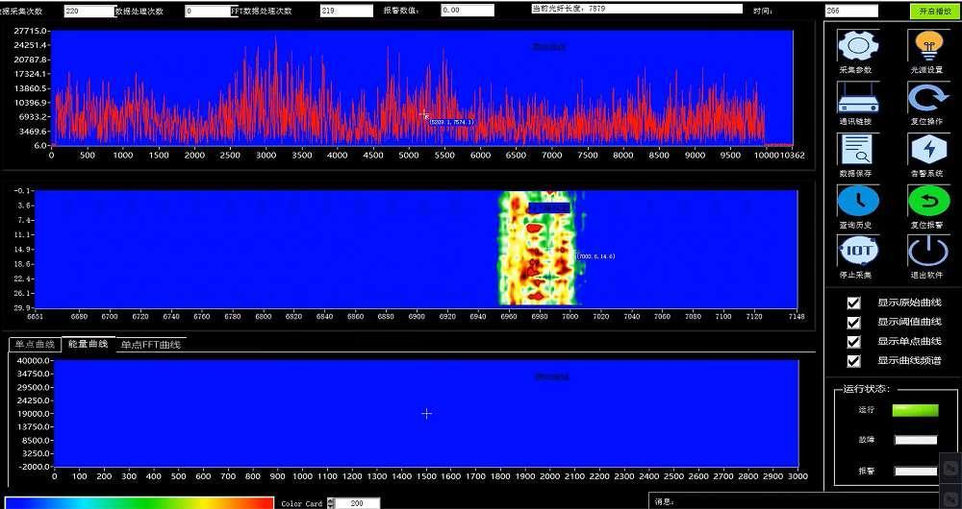
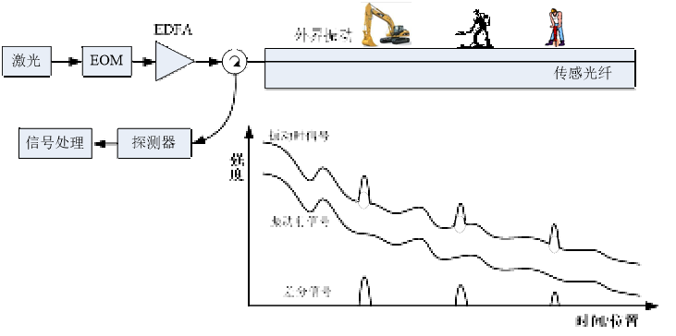
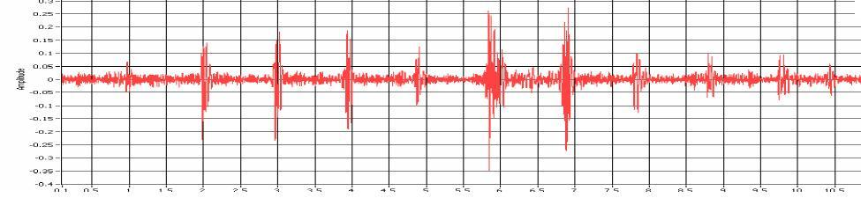
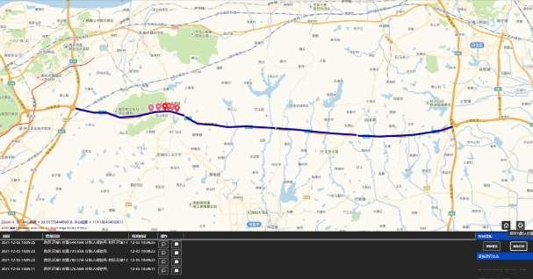
相位型DAS光纤声波传感系统
Notes:
通过激光器沿着光纤发出光脉冲，一些光以反向散射的形式与入射光在脉冲内发生干涉，干涉光反射回来后，反向散射的干涉光回到信号处理装置，同时将光纤沿线的振动声波信号带到信号处理装置。由于光速保持不变，因此可以得到每米光纤的声波振动的测量结果。

Slide 24
产品功能特点
DAS主机是DAS系统的核心信号采集处理单元，可以实现光纤上振动信号的采集、处理与分析存储。DAS 主机采用 DC24V 供电，平均功耗为10W。外接高性能 AI 人工智能工控机；凭借高速微弱信号处理技术优势，可实现50kHz以上的扫描频率，能够测量最高频率 25kHz 以内的声音振动信号，技术指标达到行业领先水平。
Notes:
直电流电压24伏

Slide 25
应用领域/适用环境
目前已广泛应用于石油井下、油气长输管线、电力架空线、国防线安全、燃气管线防开挖、通信与电力线路保护等领域。在国内外，已经有大量的应用案例，实际使用证明 DAS 产品在某些应用领域具备不可比拟的优势。

Slide 26
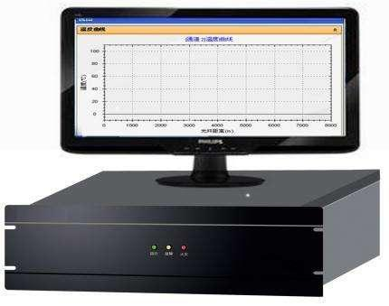
分布式布里渊温度与应变传感系统BOTDA&BOTDR
技术性能Performance
光纤类型Sensing Fiber | 标准单模光纤Standard single mode fibers
光纤配置Sensor Configuration | 双光纤环路Two fibers（loop）
最大测量距离Distance Range | 60km标准设备，可最大定制120km^{①}
测量通道Measurement Channels | 1/2/4
测量时间Measurement Time | 60s（as low as 60s）^{①}
温度测量范围Temperature Range | -190℃~700℃^{②}
温度测量精度Temperature Accuracy | ±1℃（全程whole sensing range）^{①}
温度分辨率Temperature Resolution | 0.1℃
应变测量范围Strain Range | -10000με~+10000με^{②}
应变测量精度Strain Accuracy | ±20με（全程whole sensing range）^{①}
应变分辨率Strain Resolution | 2με
采样间隔Sampling Space | 最小0.1m（as low as 0.1m）
空间分辨率Spatial Resolution | 0.5m~3m^{①}
光纤接头Fiber Connector | FC/APC
工作电源Power Supply | 220VAC 50Hz，60W
操作温度Operating Temperature | -10℃~50℃
存储温度Storage Temperature | -20℃~60℃
通信接口Communication Connectors | Ethernet，USB，RS232/RS485
存储空间Data storage | 500GB or more
尺寸Dimensions（W×D×H） | 483×447×133mm（19"rack）
重量Weight | 15kg
“光缆就是温度+应变传感器 ”
标准通信光纤
背向散射光提供了每1m的测量
1m 光脉冲
Tε₁₁₉₉₉₆
Tε₁₁₉₉₉₇
Tε₁₁₉₉₉₈
Tε₁₁₉₉₉₉
Tε₁₂₀₀₀₀
完全沿着光纤的测量: 120km 光纤 = 120,000 温度+应变传感器
应用于长输油气管道、海底电缆、电力架空线路、土木结构等领域
Notes:
应力：物体由于外因（受力、温度变化等）而变形时，在物体内个部分之间产生相互作用的内力，单位面积上的内力成为应力
应变：指在外力和非均匀温度场等因素作用下物体局部的相对变形
实现了对温度和应变变化的双参量监测

Slide 27
管网监测
Notes:
接来来主要分享案例 首先来看在热力管道方面的应用案例

Slide 28
监测意义
热力管道是输送蒸汽或过热水等热能介质的管道。经过多年来的城市改造，大中型城市的热力管道多采用地下敷设，包括管沟敷设和直埋敷设两种。热力管道在使用过程中会受到高温、磨损、物理、化学的作用，加之周边地下工程施工和地面交通动荷载的扰动，热力管道会逐渐产生裂纹、变形、接头损坏等缺陷，进而演变成为断裂、漏水等事故。在供热期间若发生管道大量漏水甚至断裂事故，由于供热介质温度较高、压力大、流速快，往往使得抢险难度大，而且热水对地下其他公共设施的危害也很大，损失难以估量。就以2023年11月份计算，共收集到国内地下管线相关事故419起。其中，地下管线破坏事故395起，占地下管线相关事故总数的94.27%；路面塌陷事故24起，占地下管线相关事故总数的5.73%。事故共造成11人受伤，2人死亡。
Notes:
动载荷是指随时间作明显变化的载荷，即具有较大加载速率的载荷，包括短时间快速作用的冲击载荷（如空气锤）、随时间作周期性变化的周期载荷（如空气压缩机曲轴）和非周期变化的随机载荷（如汽车发动机曲轴）。
2024第11届中国国际管网展览会地下管线相关事故统计分析

Slide 29
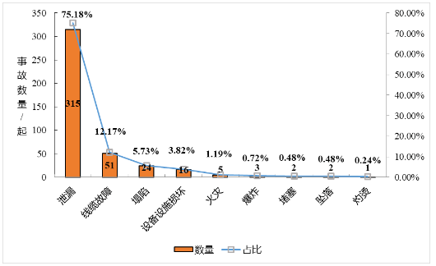
按事故表现形式，给水、排水、燃气、热力等管道泄漏事故数量最多，共315起，占地下管线相关事故总数的75.18%。各类型事故情况见图
Notes:
2024第11届中国国际管网展览会地下管线相关事故统计分析

Slide 30
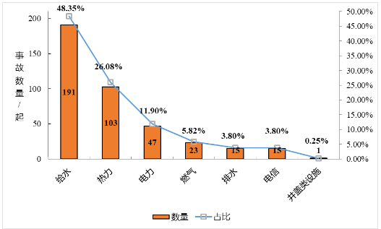
按照发生事故的管线类型划分，395起地下管线破坏事故涉及给水、燃气、热力、电力、排水和电信6类管线和井盖类设施。其中给水管道发生的事故最多，共191起，占地下管线破坏事故总数的48.35%。其次为热力管道事故，共103起，占地下管线破坏事故总数的26.08%，各类型地下管线破坏事故情况见图

Slide 31
近几年来热力管线泄漏事故呈上升的趋势：
2011年12月16日，合肥市北二环与新蚌埠路交口西侧铁路桥附近，一辆挖掘机在破拆路面时凿破地下热力管道，顿时一股200℃以上的蒸汽喷出十几米高。事故导致8家社会企业热力供应中断，给市民生活造成重大影响。
2011年3月16日上午9点半左右，北京海淀区四道口路口的热力管道爆裂，大量热水喷涌而出，路面出现一个大坑。事故致7人受伤，并造成附近地铁线路停止施工，造成不良的社会影响。
2012年4月22日下午3时许，山东青岛杭州支路华电青岛发电有限公司门前发生惊险一幕，伴随着轰隆一声巨响，地下一热力管道发生爆裂，热气卷起大量的石头砖块飞到天上，其中一人不幸被飞石砸中，抢救无效后死亡。
2012年4月1日，北京北礼士路物华大厦东侧人行道上的一块路面突然塌陷，行经此处的杨二敬女士坠入满是热水的坑中，被严重烫伤，经医院全力抢救无效死亡，享年27岁。经调查认定，这是一起生产安全责任事故，原因为热力管道损坏，裂缝漏水，掏空人行道下泥土致塌陷，物业公司对热力管线日常维护不到位，导致事故发生。
2016年6月10日14时00分左右，位于东营经济技术开发区滨海临港产业区的东营华泰热力有限责任公司蒸汽管道发生高温蒸汽泄露灼烫事故，造成1人死亡，直接经济损失约150万元。
2022年11月20日4时07分，119指挥中心接到朝阳一小区发生热力管线事故的报警，迅速调派附近3个消防站及相关专业力量到场进行处置，两名山东女生遇难。
2023年12月22日6时20分许，北京热力发现东部市政热网补水量大。经排查，泄漏位置位于东城区协和医院门口附近。给交通以及居民生活带来巨大不便。
因此，实时掌握热力管道的状态信息，做到防范于未然，对保障热力管道的安全运行非常重要。

Slide 32
管网现状
1.管线老化导致漏水频发。随着供热管网使用年限的增长,管道腐蚀严重,出现大量渗漏,影响供热效率和市民生活。需要加强管网维修更新,确保管网安全稳定运行。
2.管线破损引发事故隐患。部分管网已经发生局部破裂不仅造成严重漏水，还可能引发道路塌陷等安全事故，威胁人民生命财产安全。必须提升管网检测和维修的及时性。
3.维修成本不断攀升。由于管网老化问题频发，每年维修投入大幅增加给城市供热系统运营造成沉重负担。应制定长期维护计划，合理安排资金投入，提高管网维修效率。

Slide 33
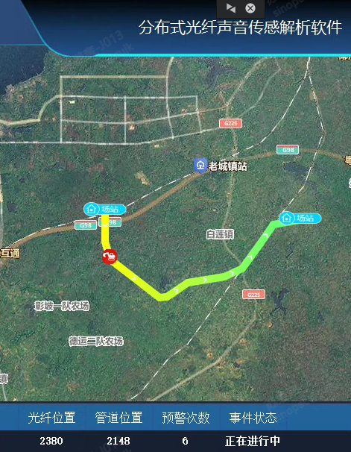
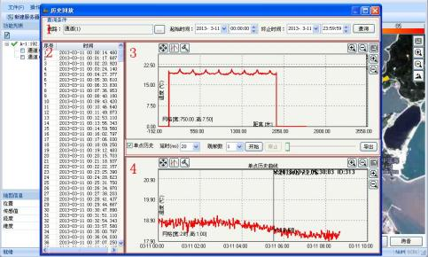
供热管网实时监测的重要性
一、提升供热效率
实时监测供热管网运行状况可及时发现问题,确保供热系统的稳定可靠运行,提高供热质量。
及时发现和处理故障隐患可避免管网事故的发生,降低运营成本和维修费用,延长管网使用寿命。
优化供热调度和管线布局可提高热能利用效率,减少热量损失,为用户提供更加经济高效的供热服务。

Slide 34
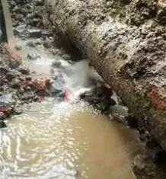
供热管网实时监测的重要性
二、预防安全隐患
及时发现管线泄漏和破损可以快速修复,避免管线故障导致的停供和事故发生,保证居民用热安全。
实时监测可以及时预警管线存在的安全隐患,为维修和检查提供依据,有效预防供热事故的发生。
实时监测有助于及时发现并处理管线问题,避免管线故障导致的供热中断,保障居民正常用热。

Slide 35
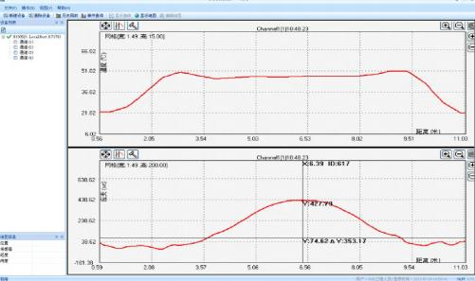
供热管网实时监测的重要性
三、优化资源配置
分析管网运行数据可以了解供热系统的实时状况,为调整供热策略提供依据。
合理调配燃料和电力资源可以降低供热成本,提高供热效率。
提高供热系统的能源利用效率有助于节约能源,减少碳排放,实现可持续发展。

Slide 36
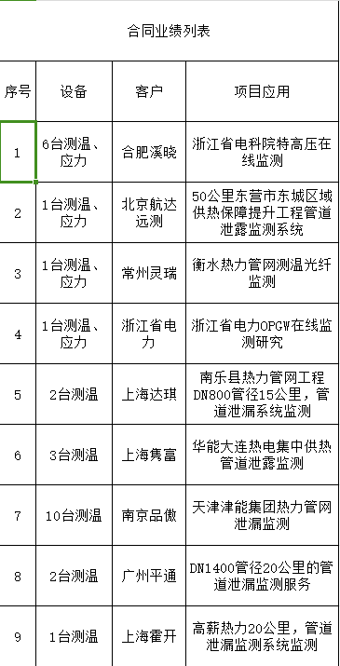
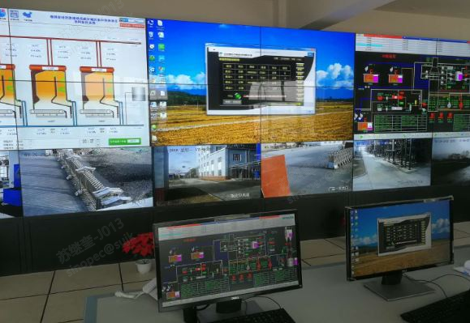
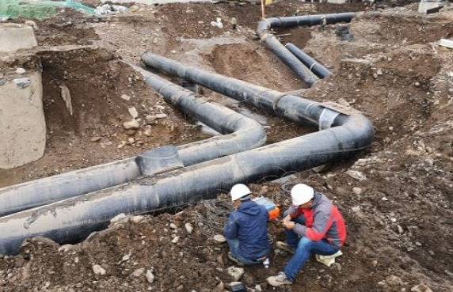
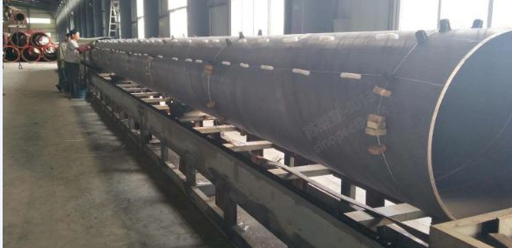
案例：城市供热管网监测
覆盖城市主要供热管线
实现全网实时监测
数据汇集至中央控制中心

Slide 37
提升城市供热服务水平
为居民提供可靠稳定的供热。通过光纤技术实时监测供热管网运行状态,及时发现并排除故障,确保居民用热需求得到满足。
提高供热系统的运行效率。利用大数据分析优化供热系统调度,降低能耗,提升整体供热效率。
提升城市供热服务品质。智能化管理,加强用户互动反馈,不断改善服务流程,提高居民供热满意度。
Notes:
愿景 所以我们在热力管道方面运用分布式光纤传感技术 我们的愿景就是

Slide 38
推动清洁低碳发展
光纤技术能够帮助城市供热系统精确监测和调控能耗,从而减少不必要的能源消耗,降低碳排放。
以光纤为核心的智慧供热系统可以更好地支持城市绿色转型,推动可再生能源在供热领域的应用。
光纤支持的清洁低碳供热方式有助于实现城市可持续发展,为居民提供更加环保、高效的供热服务。

Slide 39
智慧供热管网（大数据与人工智能赋能）
基于监测数据的智能分析:利用大数据技术对供热管网运行数据进行实时监测和深度分析,实现对供热系统状态的智能感知和准确诊断。
故障预测和自动化调控:运用人工智能算法对供热系统的运行状况进行预测性分析,提前发现并防范潜在的故障隐患,实现故障的自动化诊断和调控。
提升供热系统的智能化水平:将大数据分析和人工智能技术深度融合到供热系统的各个环节,全面提升供热网络的智能化管理水平,提高供热服务的可靠性和用户满意度。

Slide 40
其他案例展示
Notes:
还有很多案例 以图片的形式给大家进行一个参考

Slide 41
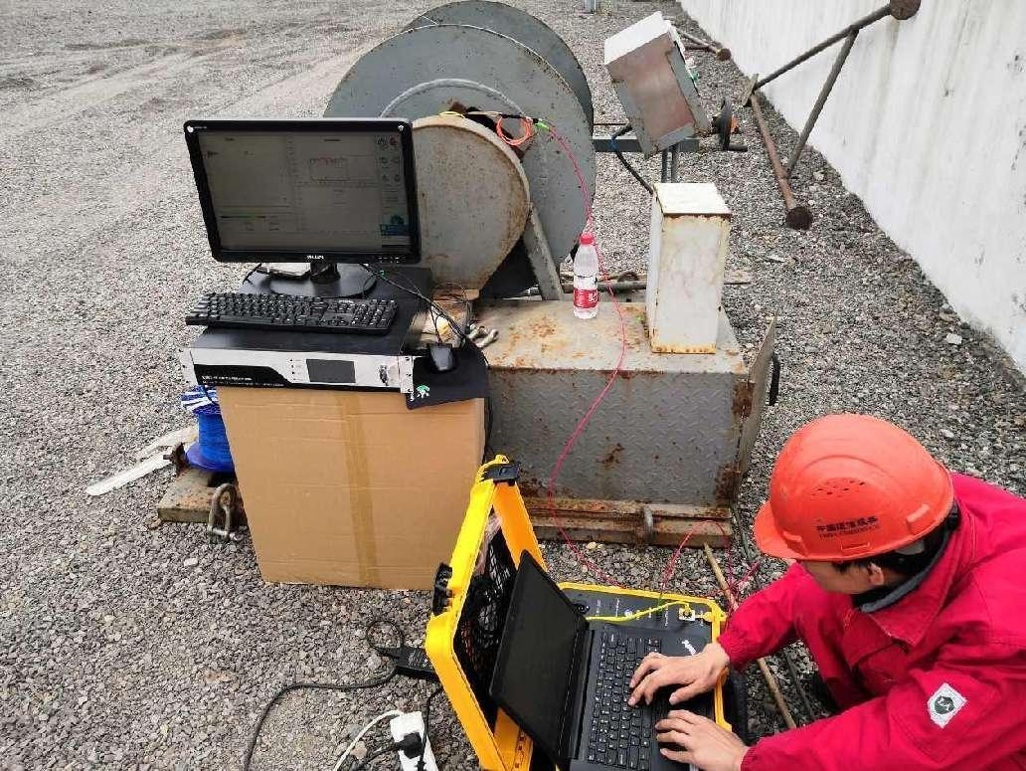
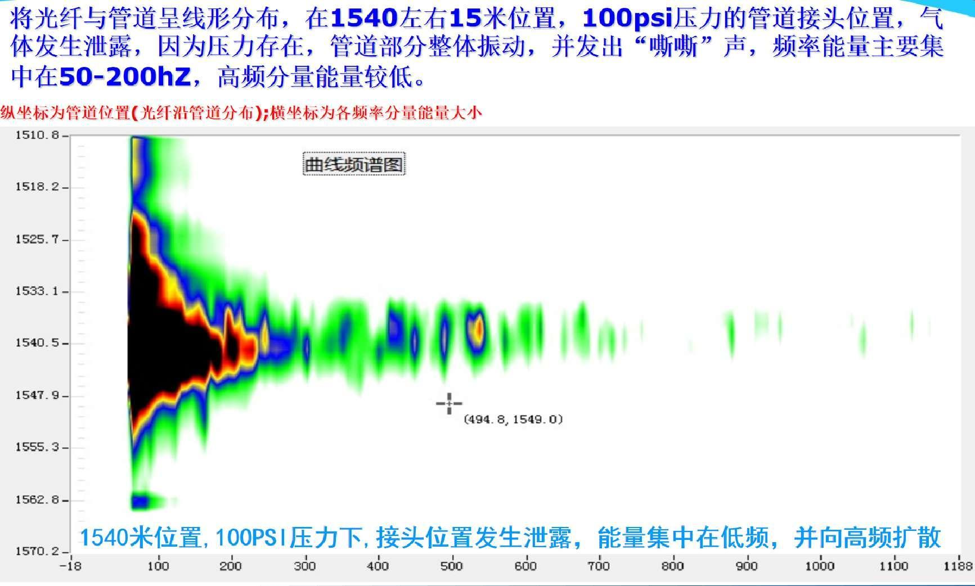
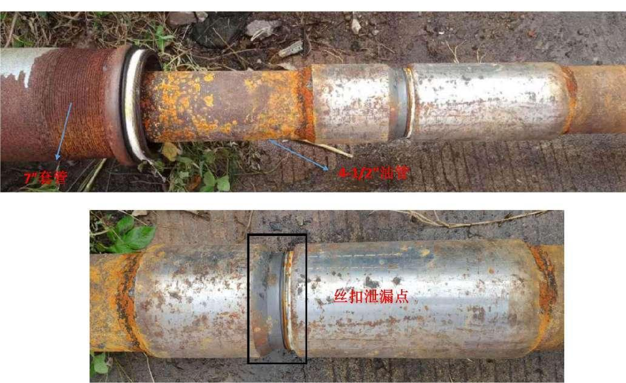
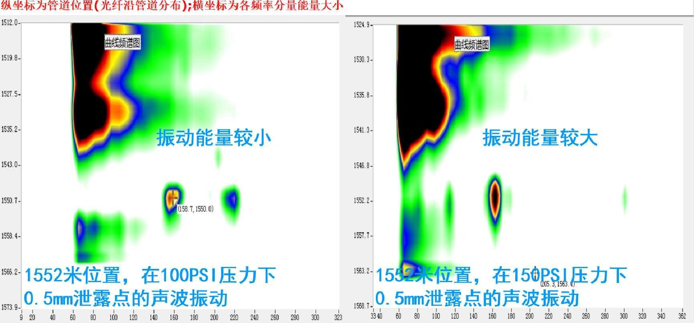

科技部重大专项西气东输金坛储气库泄漏安全监测项目

Slide 42
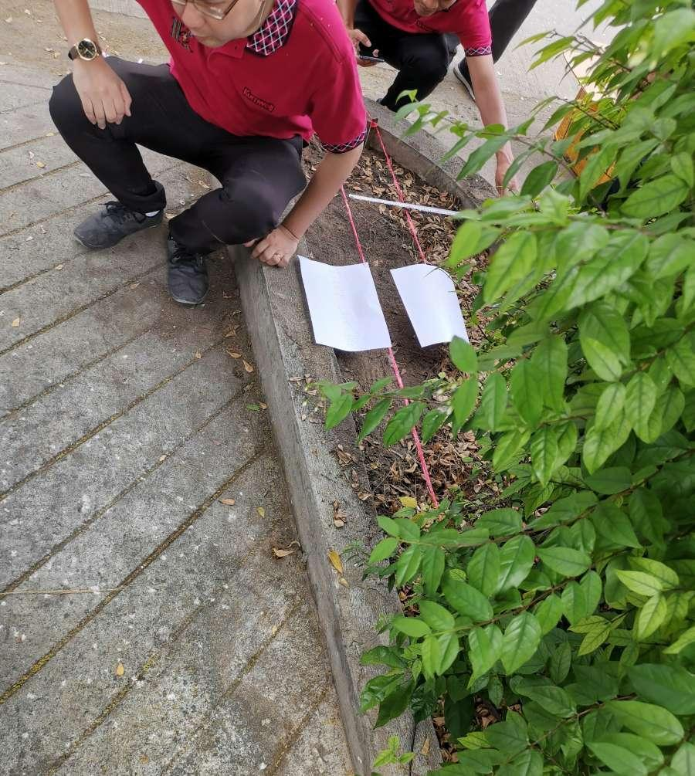
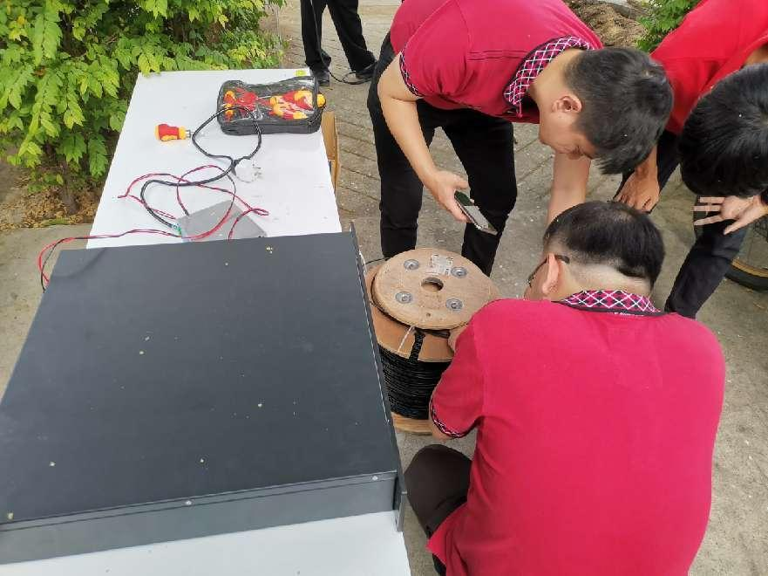
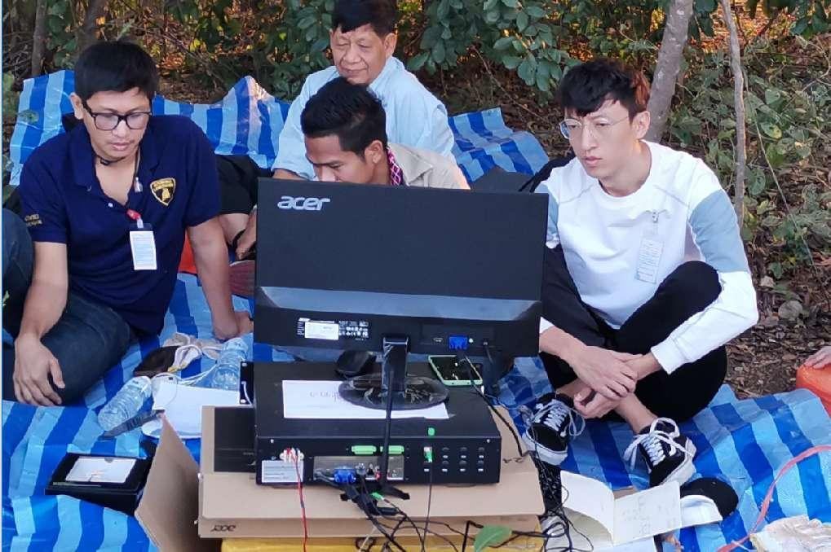
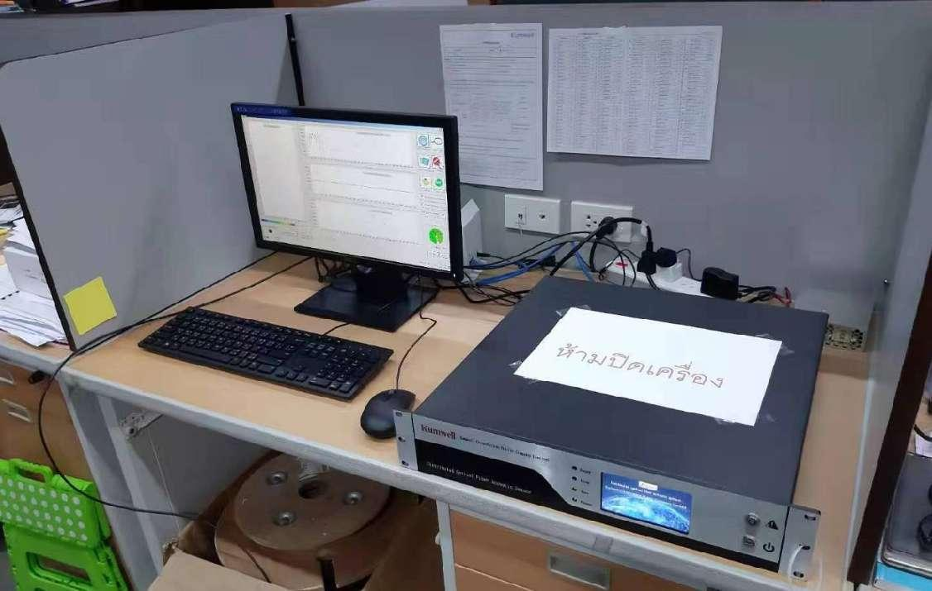
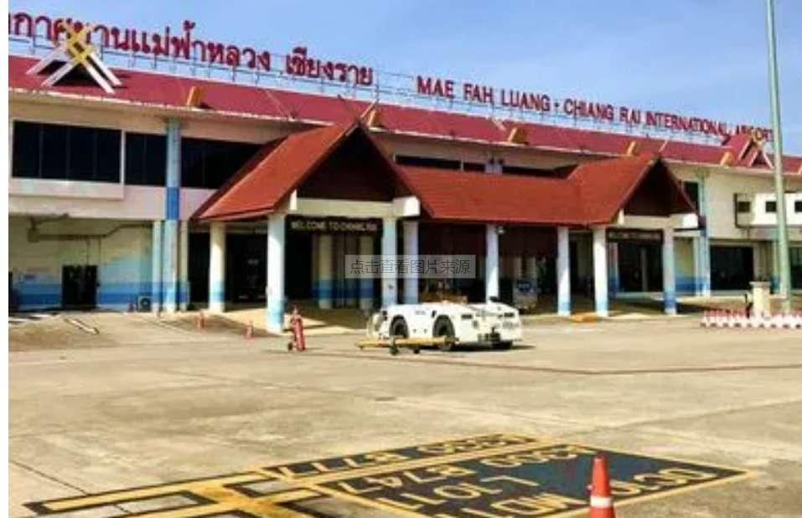
泰国udon军用机场振动安全监测项目现场
(第一家将中国设备带入udon军用设施的设备厂家)

Slide 43
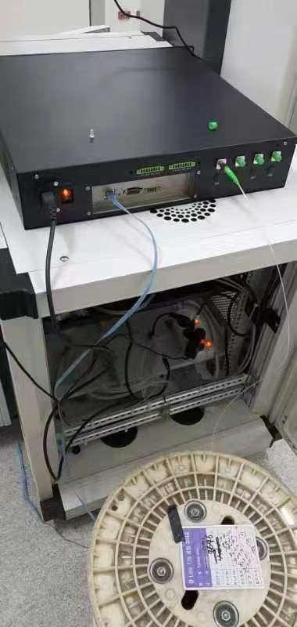
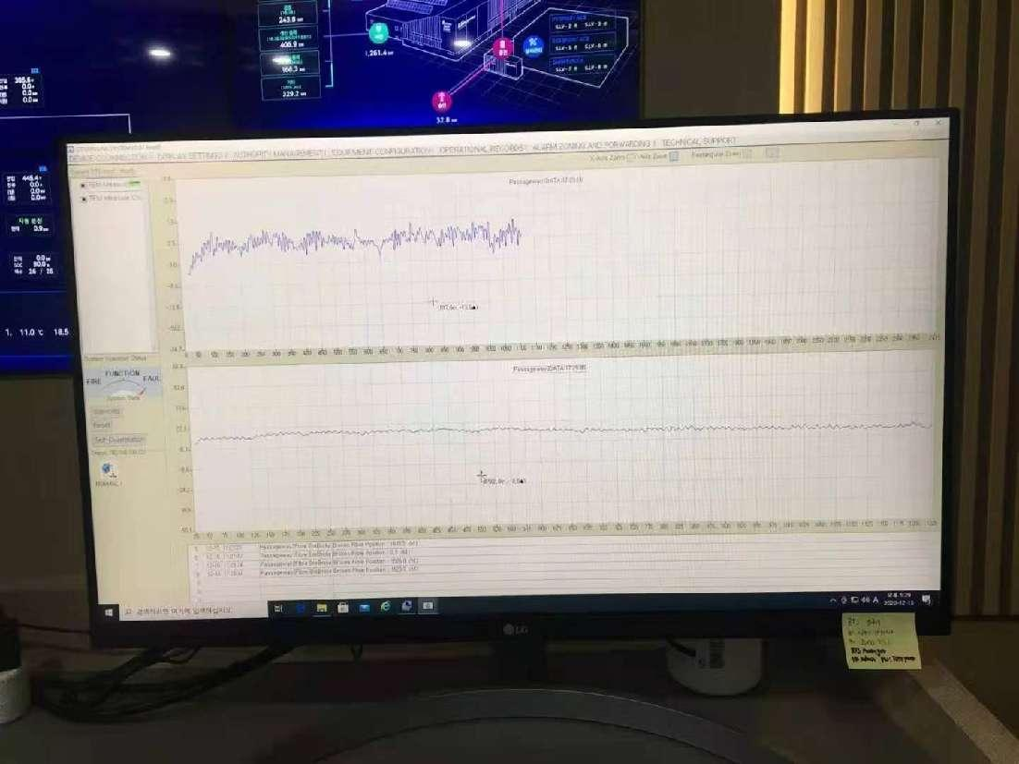
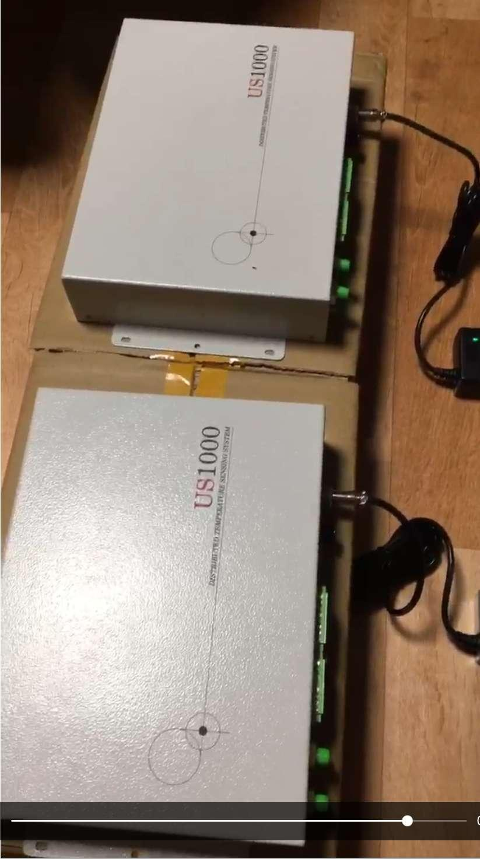
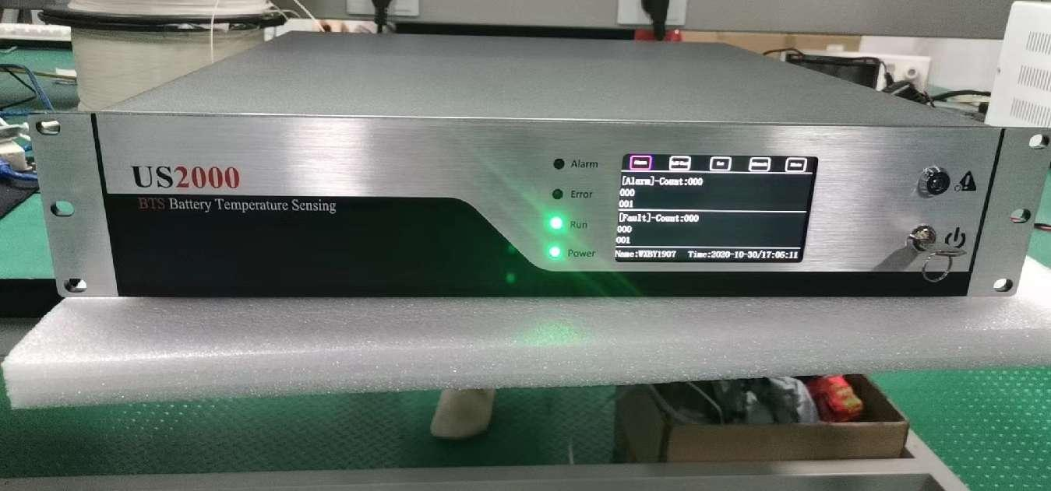
韩国卢卡斯国际跨国公司-LG锂电池仓安全监测项目
(设备出口韩国，用于LG锂电池)

Slide 44
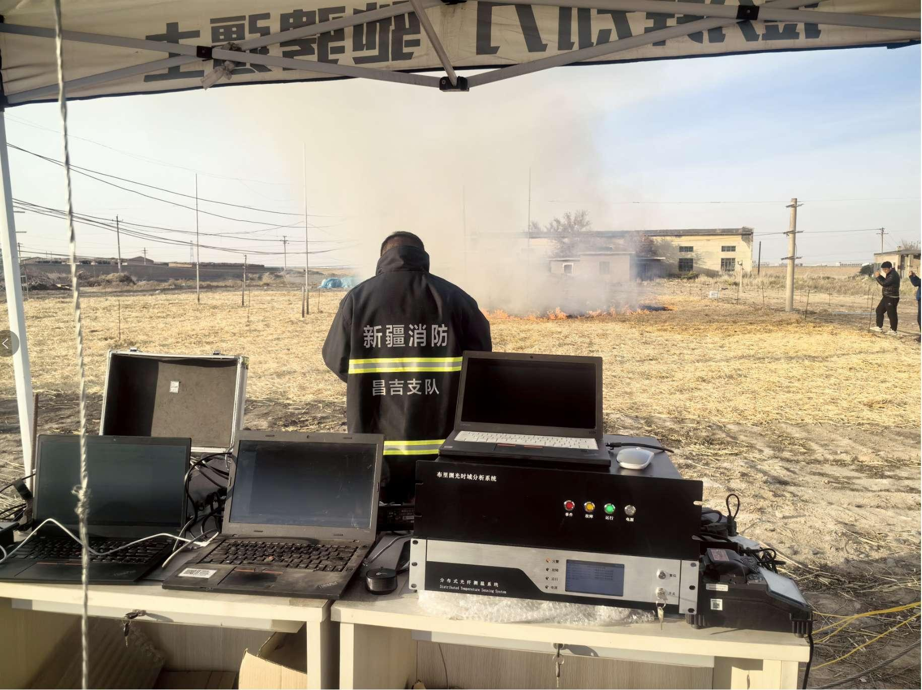
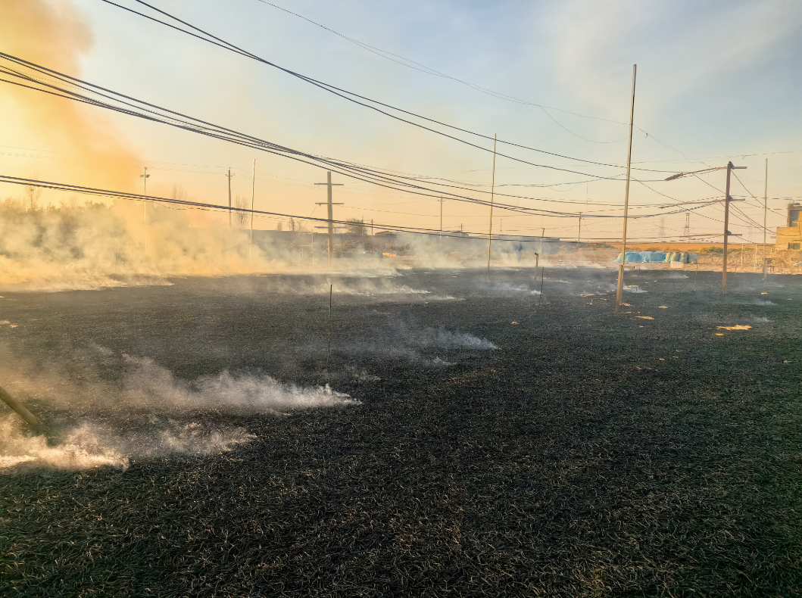
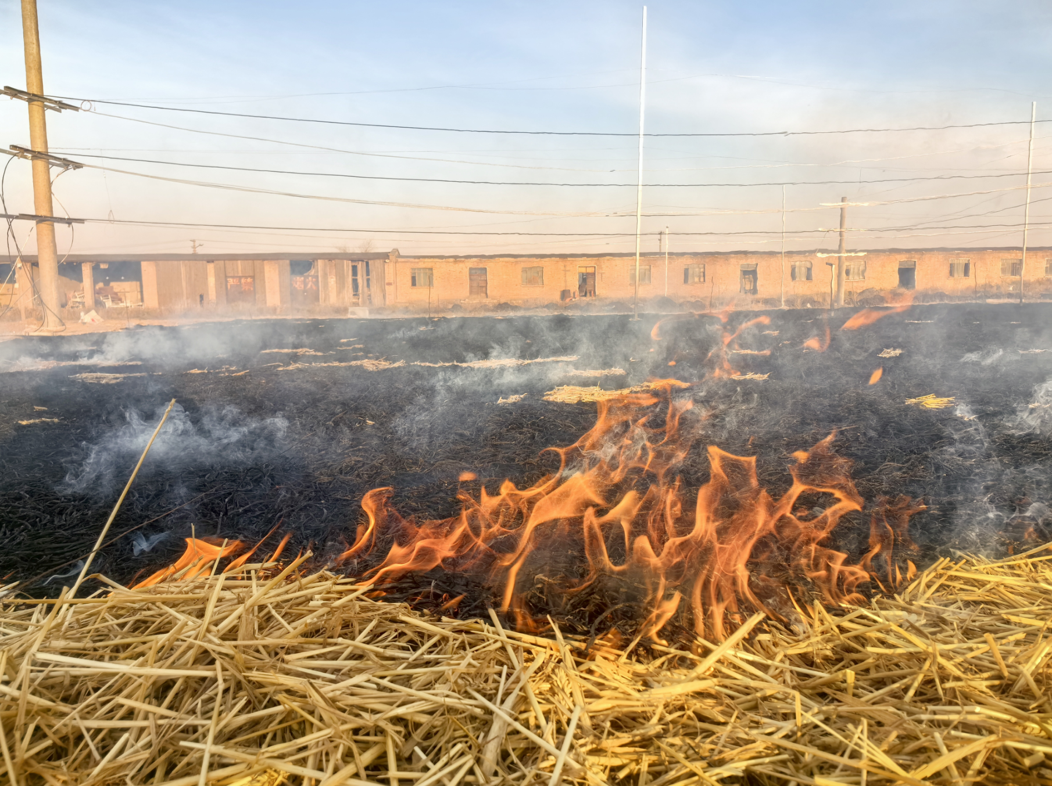
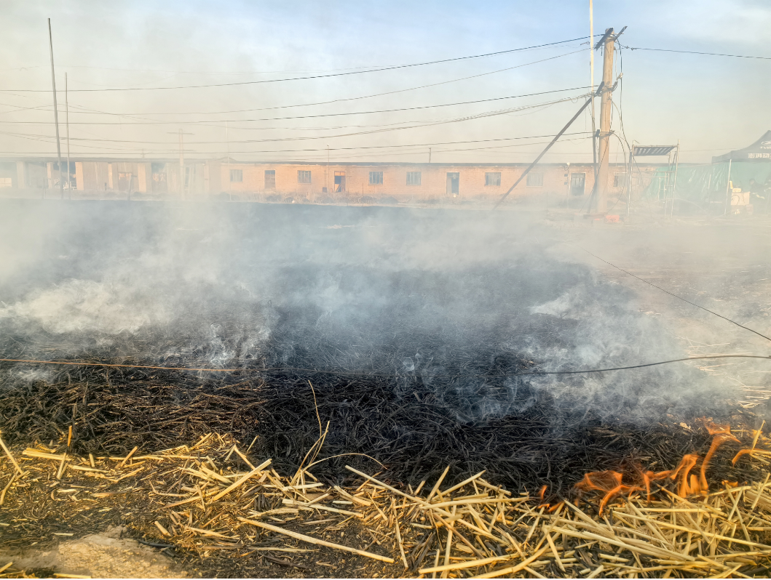
新疆森林火灾监测
Notes:
预测火势走向

Slide 45
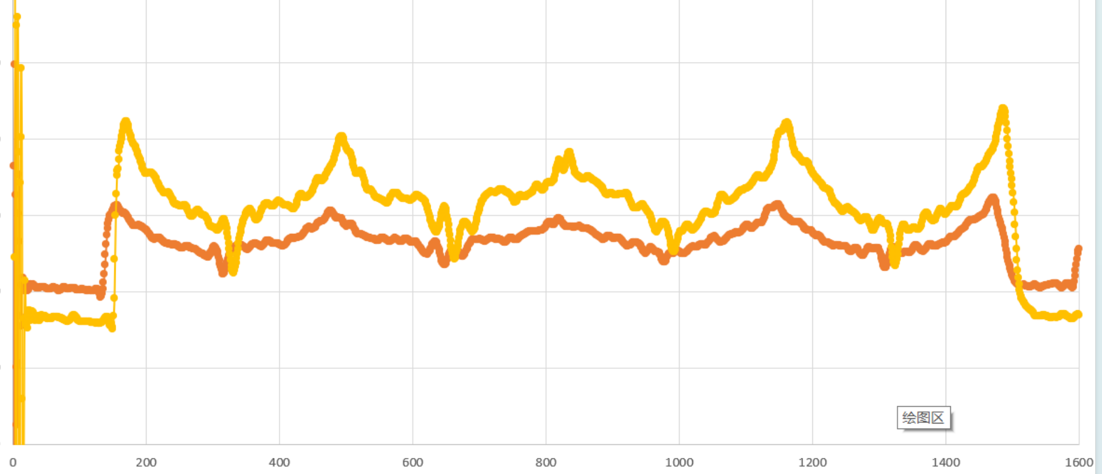
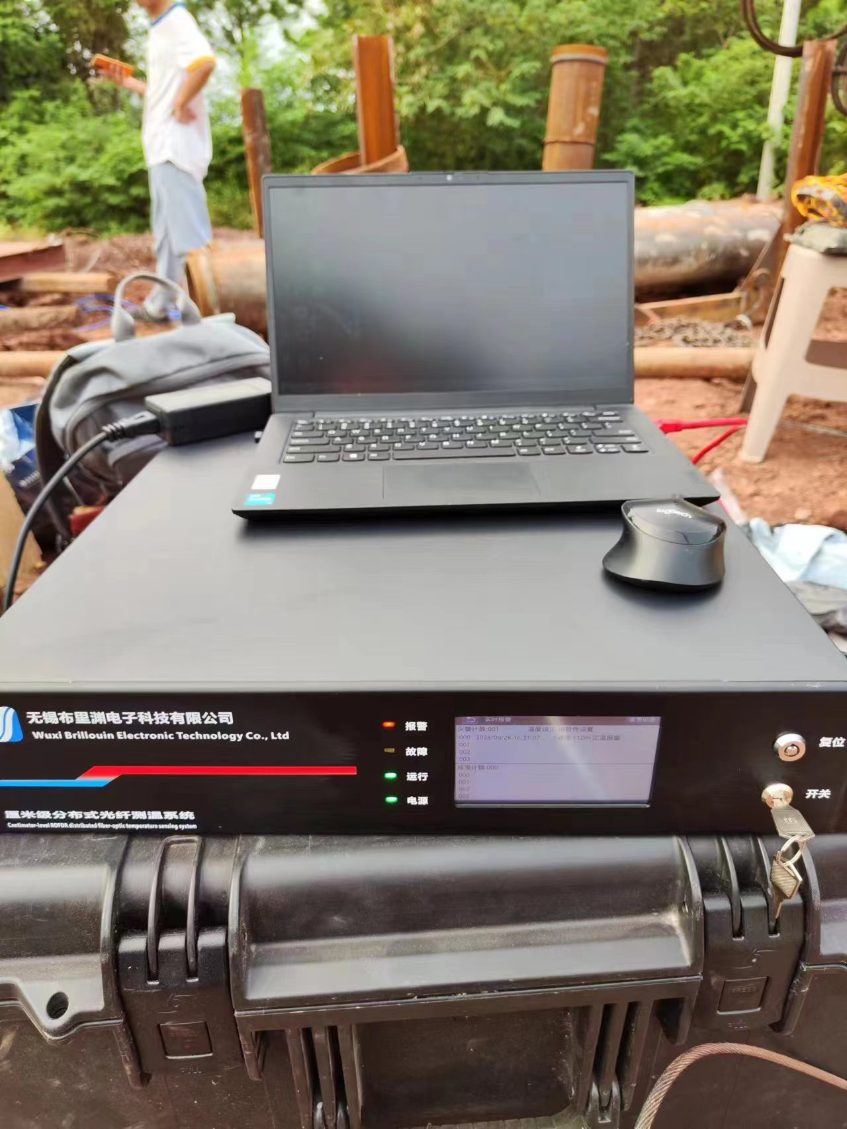
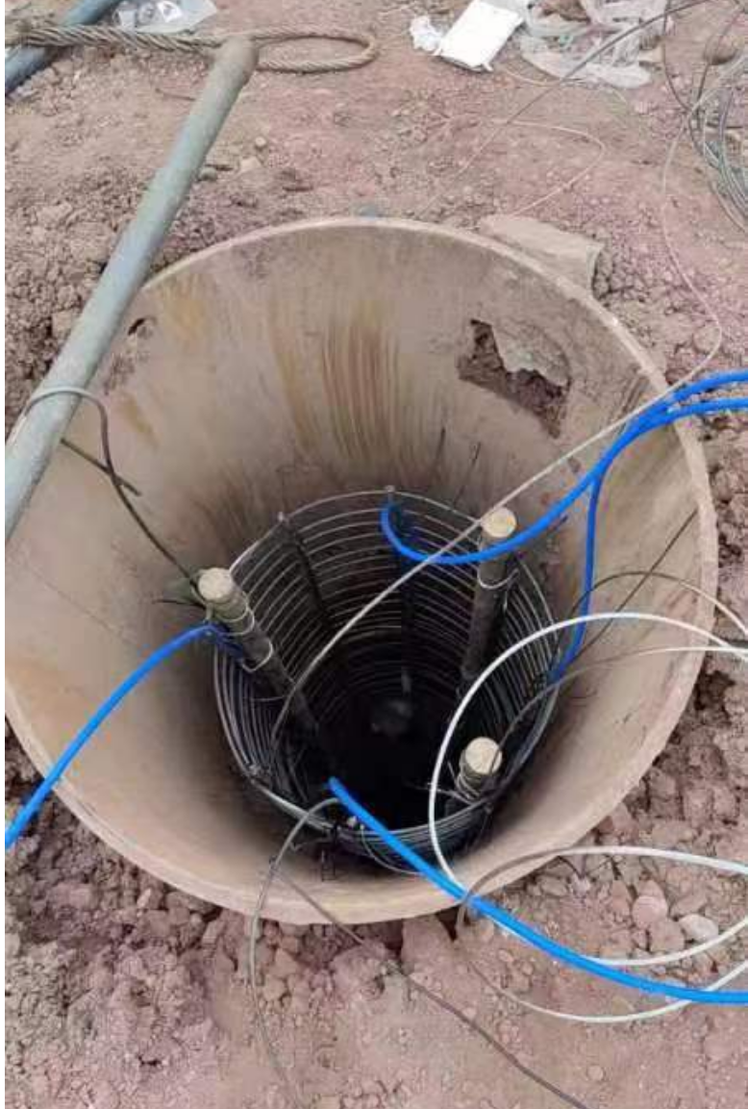
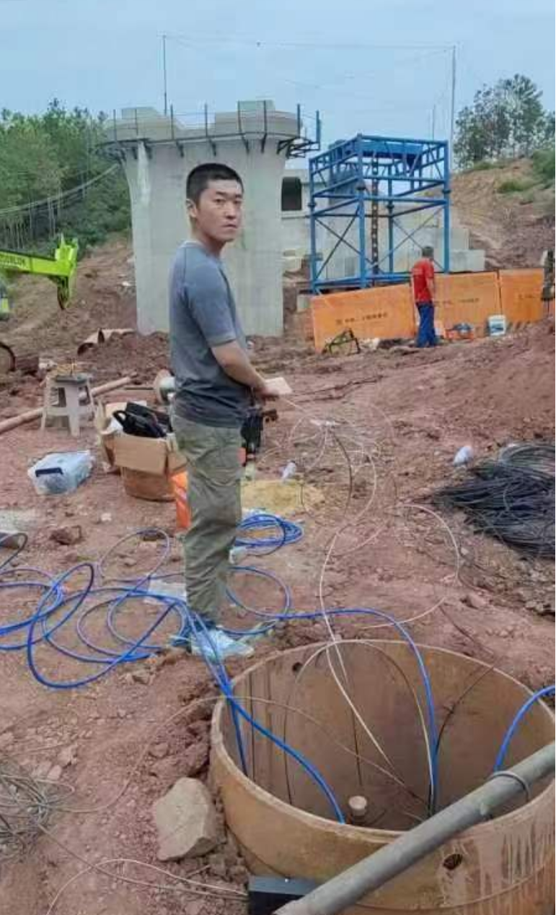
中铁大桥-桥墩安全监测武汉项目(桥梁智能与绿色建造全国重点实验室)

Slide 46
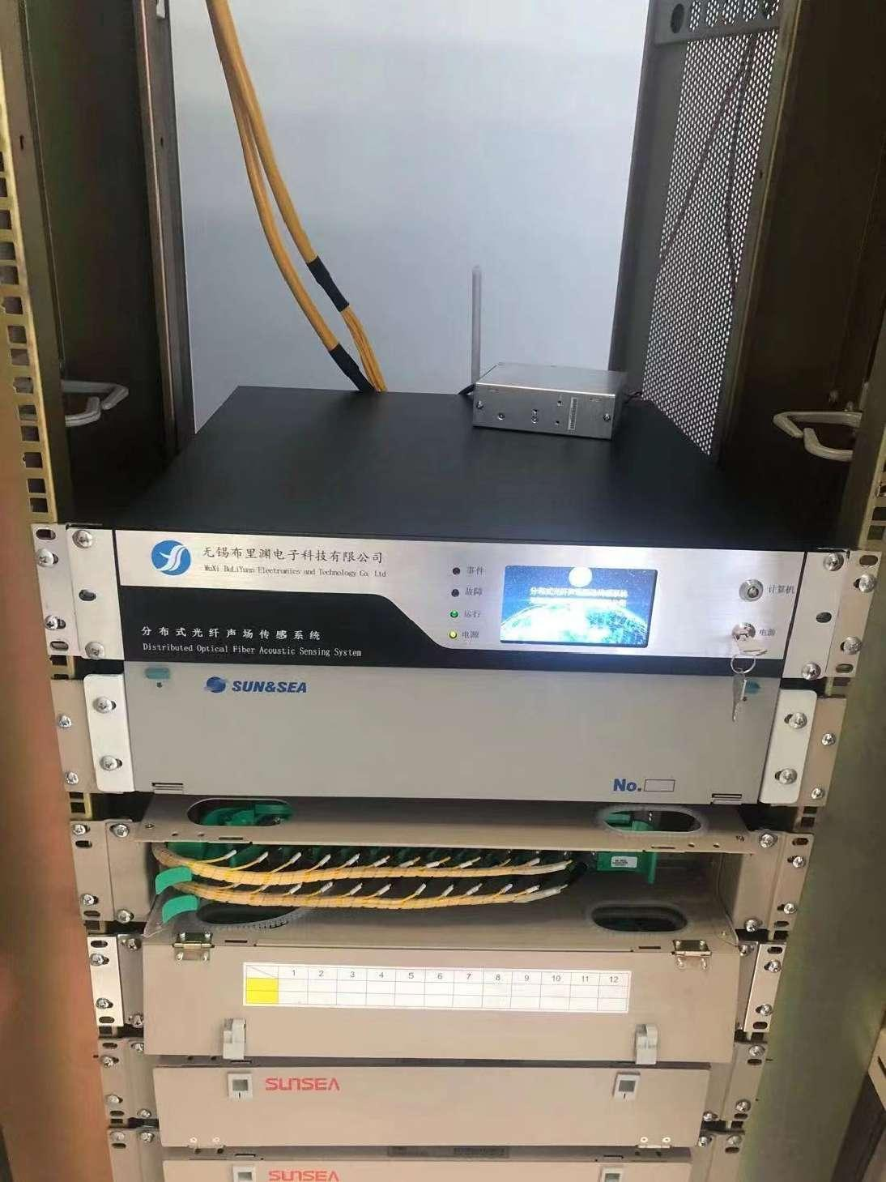
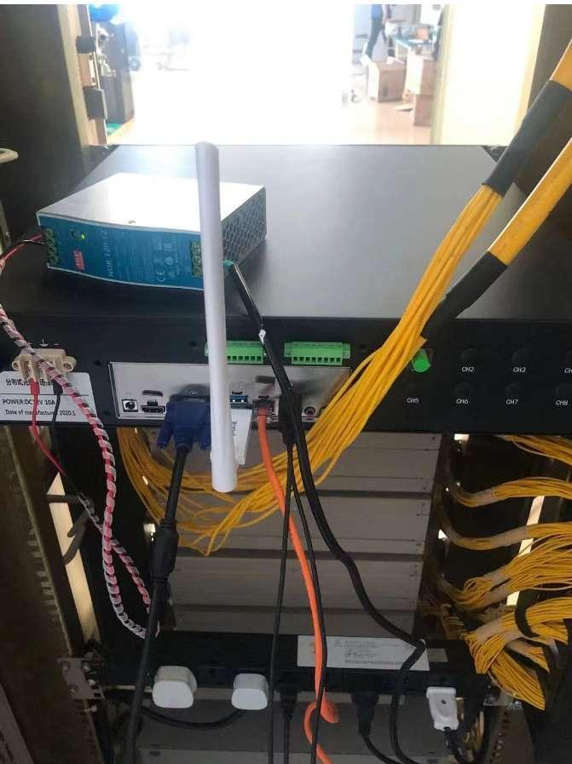
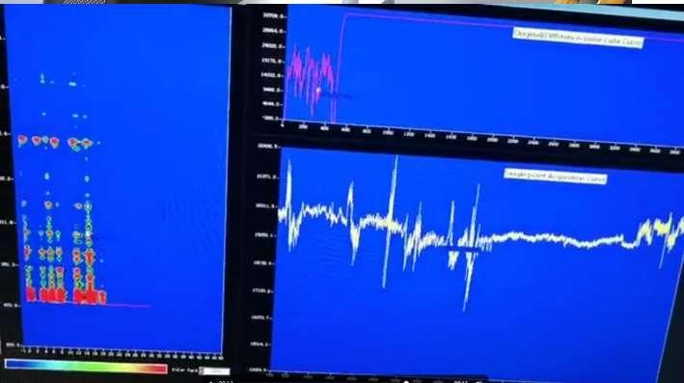

国网宁波电力分公司光缆振动安全监测系统
(测量电力通信光缆的覆冰与扰动)

Slide 47



国网电力浙江省信通全省重点特高压线覆冰台风弧垂舞动安全监测
(共计6套应力与温度监测系统，总监测线路长度达1000km)

Slide 48




中国航天科工集团第四研究院-管网安全监测项目现场

Slide 49




新疆输气站二期工程分布式光纤振动安全监测项目

Slide 50




航天科工集团三院-院内安全生产安防合作

Slide 51





南京长江大桥0.1米级电缆安全监测项目

Slide 52


五沟煤矿皮带机以及采掘工作面
0.1米级定位精度-安全监测项目

Slide 53





新疆戈壁滩某重点管线燃气泄漏项目
Notes:
能源、电力、航空航天、通信、交通、安防等诸多领域 应用非常广泛 也解决了很多技术性难点

Slide 54



案例清单
Notes:
最新部分案例-累计在线设备8000+(在中标前提供案例合同与发票)

Slide 55


案例清单

Slide 56

全球战略-未来发展（实现10年内传感光纤绕地球100圈的目标）
哈尔滨市
乌鲁木齐市
长春市
沈阳市
北京市
银川市
太原市
兰州市
济南市
西安市
郑州市
公司当前8000+光纤传感设备同时在线运行
光纤传感总里程60000km+(绕地球1.5圈)
成都市
武汉市
上海市
重庆市
南昌市
福州市
昆明市
广州市
海口市
Notes:
对于我们产品的介绍就讲到这里，非常感谢各位领导在百忙之中抽出时间听取汇报

Slide 57
感谢聆听

